Slide 1




ỦY BAN NHÂN DÂN XÃ AN KHÁNH
TRƯỜNG TIỂU HỌC TÂN VIÊN
CHÀO MỪNG QUÝ THẦY CÔ
VỀ DỰ GIỜ THĂM LỚP
MÔN: TOÁN
Gấp một số lên một số lần(T2)
LỚP 3B

Slide 2
1
Số?
gấp 4 lần
6
gấp 5 lần
3
?
?
30
12
thêm 4 đơn vị
6
thêm 5 đơn vị
3
?
?
11
7

Slide 3
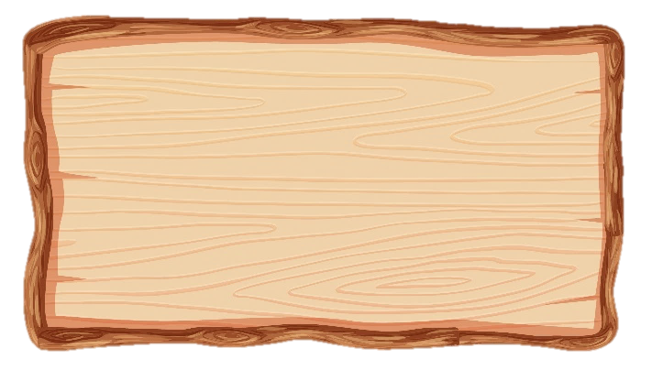






Bài 2. Đ,S?
?
Đ
a)
gấp 9 lần
Đ
b)
thêm 5 đơn vị
?
7
63
8
13
S
S
gấp 5 lần
?
thêm 9 đơn vị
?
c)
?
gấp 3 lần
S
d)
?
gấp 3 lần
Đ
16
24
32
72
gấp 2 lần
?
Đ
thêm 3 đơn vị
S
?

Slide 4

Trong phòng có 9 cái bàn. Nam muốn xếp vào mỗi bàn 2 cái ghế. Hỏi Nam cần bao nhiêu cái ghế?
Bài 3.
Tóm tắt:
1 bàn : 2 cái ghế
9 bàn: … cái ghế?
Bài giải:
Nam cần số cái ghế là:
2 x 9 = 18 (cái ghế)
Đáp số: 18 cái ghế.

Slide 5
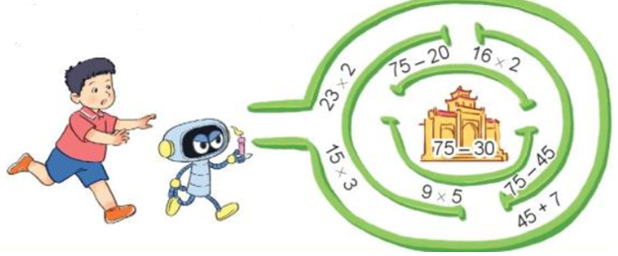
Tìm đường đi qua mê cung để tới tòa thành theo các phép tính có kết quả bằng 45.
4

Slide 6
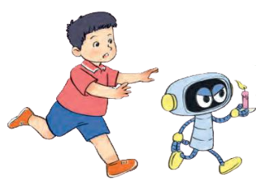

23 x 2
75 - 20
16 x 2
75 – 30
45
45
75 - 45
15 x 3
9 x 5
45 + 7

